Slide 1
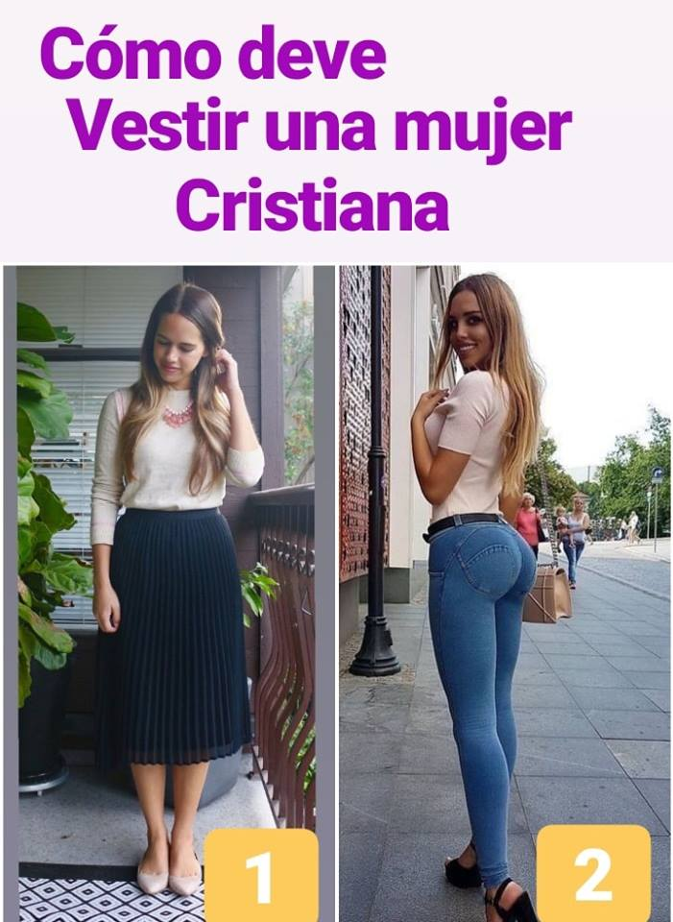
SEGÚN DIOS. DEBE HABER UNA DIFERENCIA BIEN MARCADA, ENTRE UNA MUJER QUE TIENE A CRISTO EN SU CORAZÓN, Y EN LA QUE NO LO TIENE.
El gran problema es que esta forma de vestir está entrando en la iglesia, se enseña que al templo pueden ir vestidas con falda larga, y en casa y a las reuniones sociales, con minifalda.
Ya no se enseña 2 Cor.3:1-3.
“¿Comenzamos otra vez a recomendarnos a nosotros mismos? ¿O tenemos necesidad, como algunos, de cartas de recomendación para vosotros, o de recomendación de vosotros?
Nuestras cartas sois vosotros, escritas en nuestros corazones, conocidas y leídas por todos los hombres; siendo manifiesto que sois carta de Cristo expedida por nosotros, escrita no con tinta, sino con el Espíritu del Dios vivo; no en tablas de piedra, sino en tablas de carne del corazón”

Slide 2
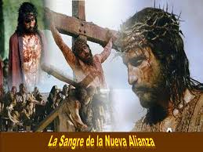
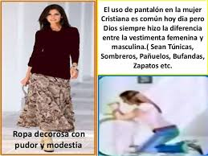
EL PLAN DE SALVACIÓN ES INTEGRAL.
El centro mismo es el sacrificio de Cristo en la Cruz del Calvario, y en segundo lugar su MINISTERIO EN EL LUGAR SANTÍSIMO DEL SANTUARIO CELESTIAL.
Yen ese orden vienen las demás cosas menores, COMO ES LA VESTIMENTA CORRECTA DE UNA CRISTIANA.
¿Si Cristo lo sacrificó todo por nosotros, cómo no hemos de sacrificarnos en pequeñas cosas por Él?

Slide 3

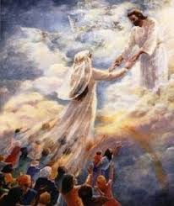
La mujer por naturaleza es bonita, y además la mujer cristiana Dios la pone como ejemplo de la esposa de Cristo, la iglesia: “Porque os celo con celo de Dios; pues os he desposado con un solo esposo, para presentaros como una virgen pura a Cristo”
(2 Cor.11:2).
Tanto así que Pablo dice: “una iglesia gloriosa, que no tuviese mancha ni arruga ni cosa semejante, sino que fuese santa y sin mancha”. (Ef.5:27).
Esa es la clase de novia que Cristo quiere encontrar cuando regrese por segunda vez.

Slide 4
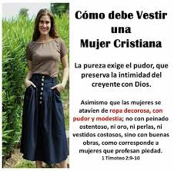
“Asimismo que las mujeres se atavíen de ropa decorosa, con pudor y modestia; no con peinado ostentoso, ni oro, ni perlas, ni vestidos costosos, sino con buenas obras, como corresponde a mujeres que profesan piedad”. (1 Tim.2:9,10).
SI QUIERES SER HERMOSA:
Una creyente fiel que tenía una cara limpia, muy hermosa, fue una vez preguntado por una dama elegante:
Por favor, dime: ¿qué cosméticos usas? La fiel lo miró y le respondió: Para los labios, verdad. Para la voz, oración. Para los ojos, misericordia. Para las manos, caridad. Para el corazón, Amor.

Slide 5

“No vestirá la mujer traje de hombre, ni el hombre vestirá ropa de mujer; porque abominación es a Jehová tu Dios cualquiera que esto hace”. (Deut.22:5).
Dios creó a la mujer y al hombre, y la distinción ordenada debe ser obedecida y respetada. El deseo de disminuir esta diferencia nace de ideales inferiores y contribuye a la inmoralidad.
(Comentario Bíblico Adventista)
SI PONES LA VISTA EN JESÚS, SE PUEDE, YA OTROS LO ALCANZARON

Slide 6
Cada uno decide el camino a seguir.
Pero el deseo de Dios, es que le obedezcamos a Él
Y a este pueblo dirás: Así ha dicho Jehová: He aquí pongo delante de vosotros camino de vida y camino de muerte. (Jer.21:8).
Deut.30: 15-20. “Mira, yo he puesto delante de ti hoy la vida y el bien, la muerte y el mal;
porque yo te mando hoy que ames a Jehová tu Dios, que andes en sus caminos, y guardes sus mandamientos, sus estatutos y sus decretos, para que vivas y seas multiplicado, y Jehová tu Dios te bendiga en la tierra a la cual entras para tomar posesión de ella. Mas si tu corazón se apartare y no oyeres, y te dejares extraviar, y te inclinares a dioses ajenos y les sirvieres,
18 yo os protesto hoy que de cierto pereceréis; no prolongaréis vuestros días sobre la tierra adonde vais, pasando el Jordán, para entrar en posesión de ella. A los cielos y a la tierra llamo por testigos hoy contra vosotros, que os he puesto delante la vida y la muerte, la bendición y la maldición; escoge, pues, la vida, para que vivas tú y tu descendencia;
amando a Jehová tu Dios, atendiendo a su voz, y siguiéndole a él; porque él es vida para ti, y prolongación de tus días; a fin de que habites sobre la tierra que juró Jehová a tus padres, Abraham, Isaac y Jacob, que les había de dar”.

Slide 7

Es interesante resaltar que las primeras fotos que aparecen en este tema, fueron subidas a Internet, por una hermana Adventista, para mostrar como debe vestir una mujer cristiana.
Y lo que yo he hecho es colocar los textos bíblicos y demás comentarios, del EP.
Y precisamente lo que critican las demás denominaciones religiosas de los adventistas, es su forma de vestir, en algunas damas, y lo hacen con sobrada razón. Yo amo a mi iglesia, y lo que predico aquí, lo hago con amor, porque ese es mi deber, para que por la gracia de Dios, y la iluminación del Espíritu Santo, busquemos con fervor hacer la voluntad de Dios en todo.
El propósito de Dios en este tiempo, es zarandear la iglesia con el mensaje de los 6000 años de pecado, incluyendo la predicación pura y completa de la verdad presente, como lo indica este tema. Dios lo hace para formar el remanente final que le dará la bienvenida a Cristo cuando aparezca en las nubes del cielo. Y ese remanente fiel debe distinguirse por obedecer todo lo que Dios exige en Su Palabra.

Slide 8
Conclusión.
Según lo indica Moisés en Deut.30:15-20, al señalar que Dios nos deja dos caminos, y nos invita, diciendo: “escoge, pues, la vida, para que vivas tú y tu descendencia”.
Indica que Dios nos dotó de libre albedrio, para escoger libremente el camino que bien nos parezca. Por ende, amados hermanos y hermanas, ha llegado el tiempo definitivo, para que tomemos la mejor decisión de nuestra vida. Ya que el tiempo que tenemos es corto. “Y esto, conociendo el tiempo, que es ya hora de levantarnos del sueño; porque ahora está más cerca de nosotros nuestra salvación que cuando creímos”. (Ro.13:11).
Como dice Pablo en Heb.3:15 “Si oyereis hoy su voz, No endurezcáis vuestros corazones…”
Mi deseo y oración es que escuches la voz de Dios que te dice: “escoge, pues, la vida, para que vivas tú y tu descendencia”, y no te guíes por tus gustos personales, o el modelo del mundo, “porque yo te mando hoy que ames a Jehová tu Dios, que andes en sus caminos, y guardes sus mandamientos, sus estatutos y sus decretos, para que vivas y seas multiplicado, y Jehová tu Dios te bendiga en la tierra a la cual entras para tomar posesión de ella”. (Deut.30:16).

Slide 9
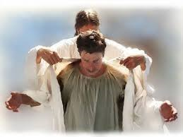
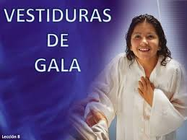
Y cuando te pregunten:
Por favor, dime: ¿Qué cosméticos usas? ¡Porque te ves muy hermosa!
Les puedas responder:
Para los labios, verdad.
Para la voz, oración.
Para los ojos, misericordia.
Para las manos, caridad.
Para el corazón, amor.
Y de vestido, el manto de justicia de Cristo.
Padre Santo, por favor, bendice a todas las mujeres de tu pueblo, y ayúdalas a tomar la mejor decisión de su vida. Que sea de acuerdo a tu voluntad.
Te lo pido en el Nombre de Cristo. Amen.

